Slide 1


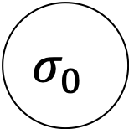
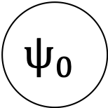
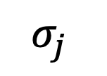
$$σ_{j}$$
$$ψ_{0}$$
$$ψ_{j}$$
$$\hat{ψ_{j} }$$
$$σ_{0}$$
J

Slide 2

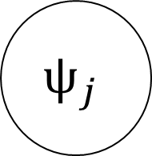


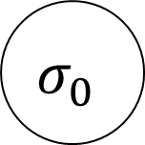
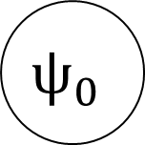


$$new_σ$$
$$σ_{j}$$
$$ψ_{0}$$
$$ψ_{j}$$
$$\hat{ψ_{j} }$$
$$\hat{new_Ψ}$$
$$new_Ψ$$
$$σ_{0}$$
J

